Slide 1



Slide 2

Cenário atual
60%
Dos devedores voltam à inadimplência 1 ano após quitar as dívidas anteriores

Slide 3

Educação Financeira
+
Tecnologia

Slide 4

Educador e
assistente financeiro Incorporando inteligência artificial na renegociação de dívidas e controle de finanças.

Slide 5
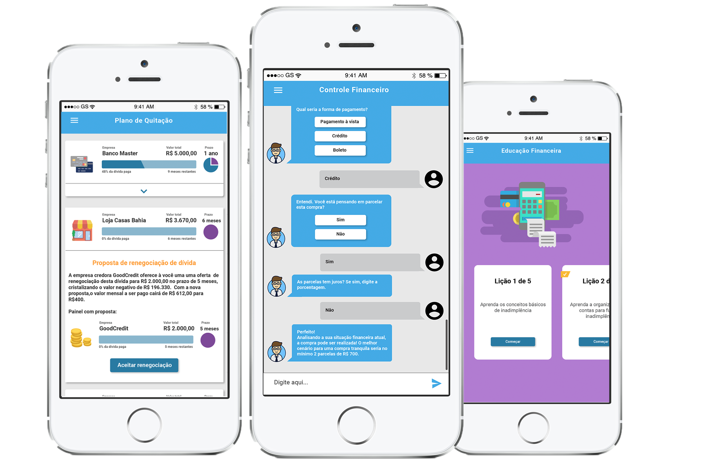
SOLUÇÃO

Slide 6
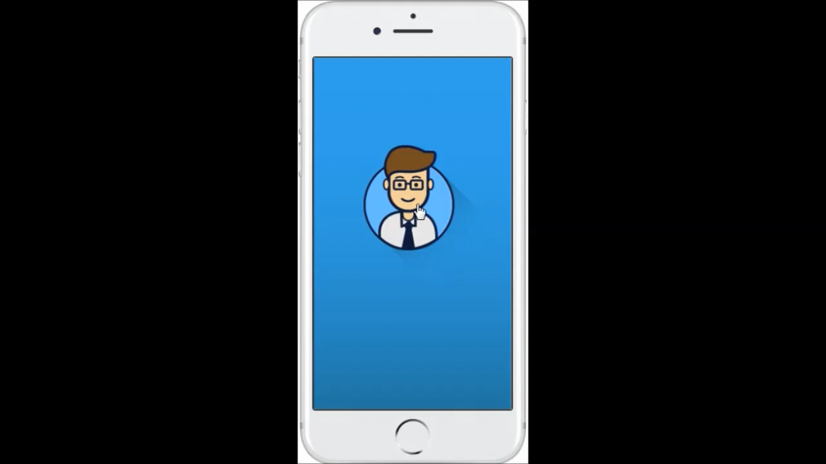

Slide 7
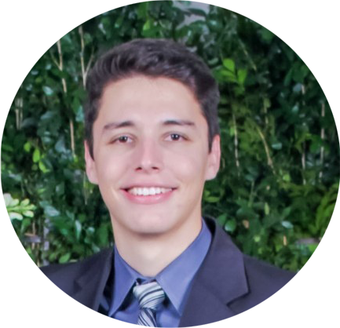
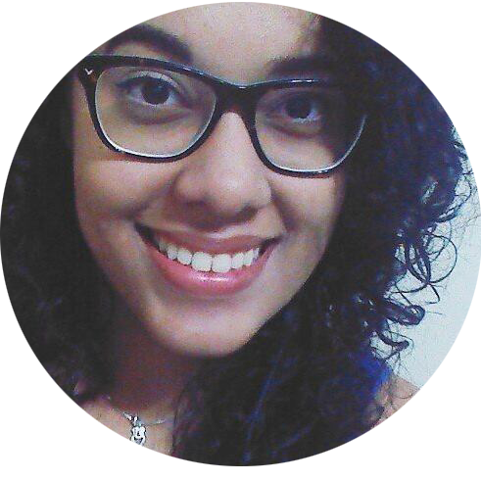
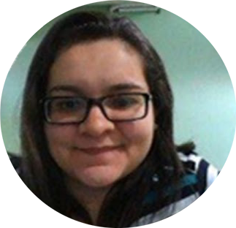
O TIME
Guilherme Furlan
Software/Tester
Mariana Lourenço
Designer
Nayana Holanda
Developer/Business

Slide 8
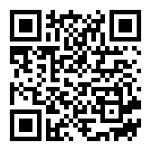
Quitou
Educou
SUPEROU
https://marvelapp.com/6iedaa7

